Slide 1
Introdução à Engenharia Reversa Prof. Diego K. Maeoka

Slide 2
Módulo 2 - Agenda
AULA 2
Protection Rings;
Lógica de Execução;
Analisando um Executável;

Slide 3
Requisitos da Aula
Máquina com sistema operacional Linux;

Slide 4
Protection Rings
A plataforma x86, oferece 4 anéis de processamento;
Somente os anéis 0 e 3 são usados pelo sistema operacional;
RING 3 – User Land
RING 0 – Kernel Land
RING 3
RING 2
RING 1
RING 0
KERNEL
Device Drv
Device Drv
Applications

Slide 5
Lógica de Execução
USER LAND
KERNEL LAND
BINÁRIO
BIBLIOTECA
KERNEL
RING 3
RING 0

Slide 6
Análise de Executável

Slide 7
Código Fonte
#include <stdio.h>
int main(void) {
printf (”HELLO WORLD\n");
return 0;
}

Slide 8
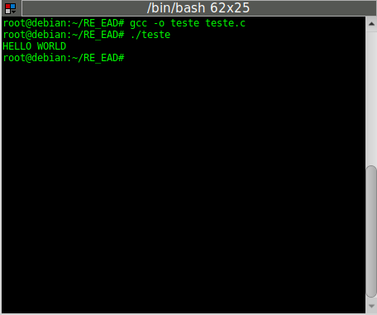
Criando o Executável

Slide 9
Análise Básica
Verificar bibliotecas utilizadas:
# ldd teste
Verificar funções das bibliotecas:
# ltrace ./teste
Verificar SYSCALLS
# strace ./teste
Verificar arquitetura do binário:
# file teste
Disassemble do binário:
# objdump -d teste
Dump Hexadecimal
# hd teste

Slide 10
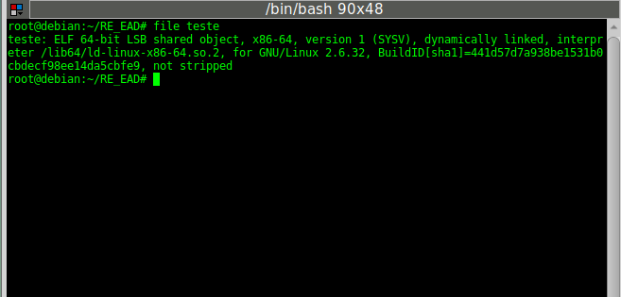
Análise

Slide 11
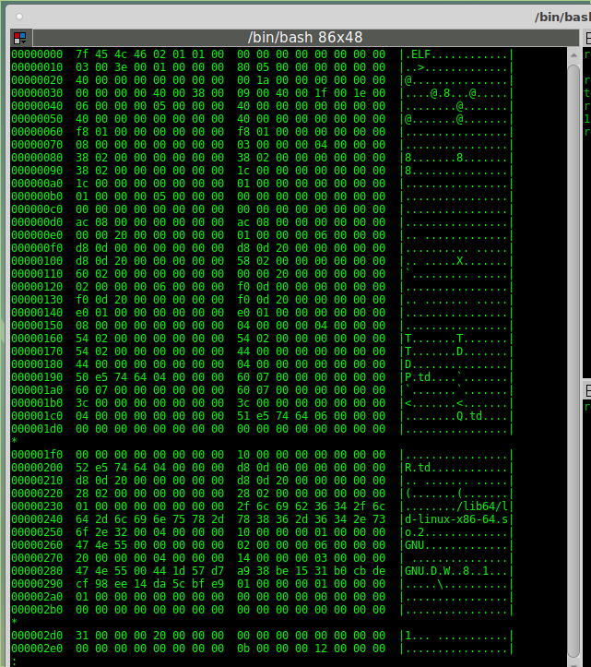
Análise - Hexadecimal

Slide 12
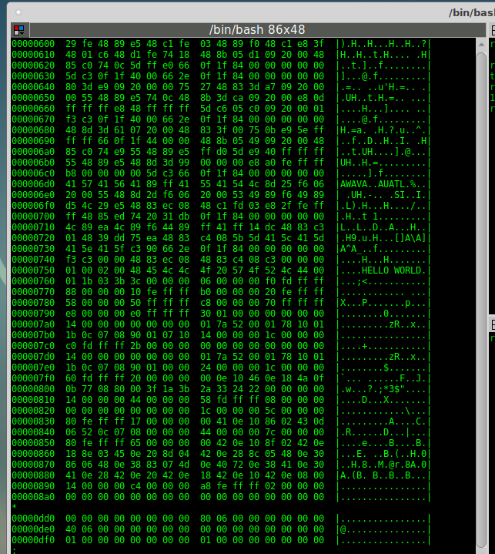
Análise - Hexadecimal

Slide 13
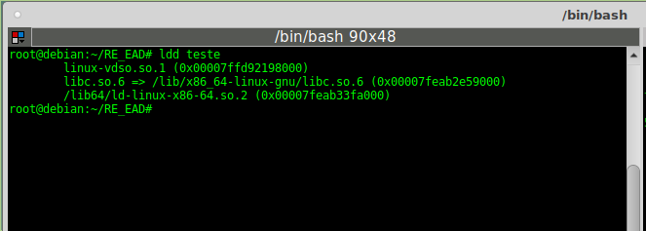
Análise - Bibliotecas

Slide 14
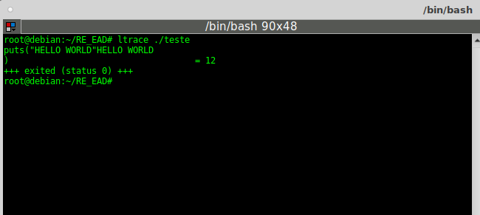
Análise – Funções

Slide 15
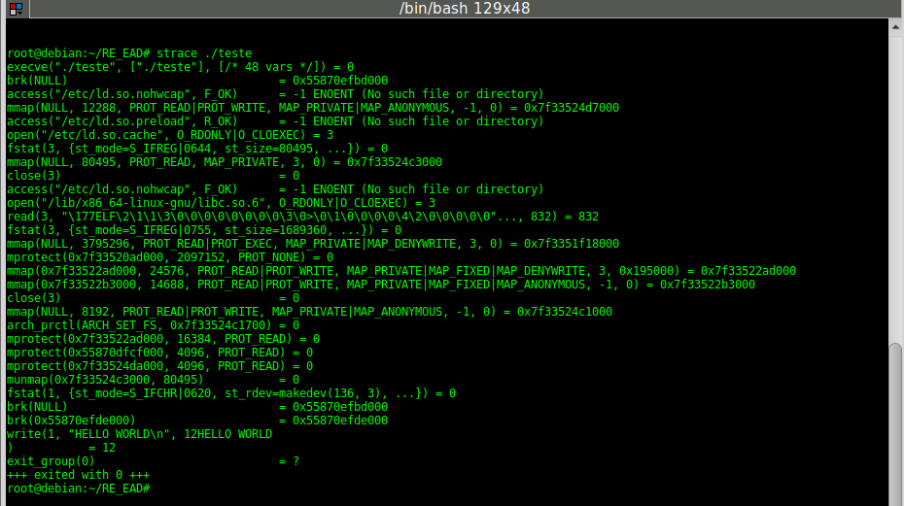
Análise – Syscals

Slide 16
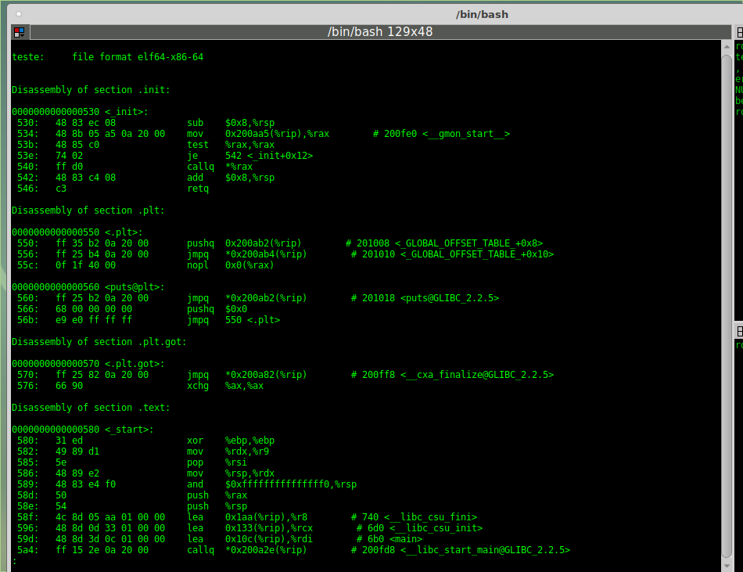
Análise – Disassemble

Slide 17
Obrigado!
Onde você pode me encontrar:
diegomaeoka@linuxmail.org
facebook.com/diego.k.maeoka

Slide 18
Referências
OSNews - CPU Rings, Privilege, and Protection
http://www.osnews.com/story/20211/CPU_Rings_Privilege_and_Protection
Analisando aplicações Linux com strace e ltrace
https://sergioprado.org/analisando-aplicacoes-linux-com-strace-e-ltrace/

